Slide 1
基于大语言模型的软件漏洞分析
方法的研究
答辩人：陆桂龙 指导老师：陈亮、鞠小林
南通大学人工智能与计算机学院
智能软件工程实验室

Slide 2
1
研究背景
2
研究内容
3
系统展示
4
研究成果
5
致谢

Slide 3
01
研究背景

Slide 4
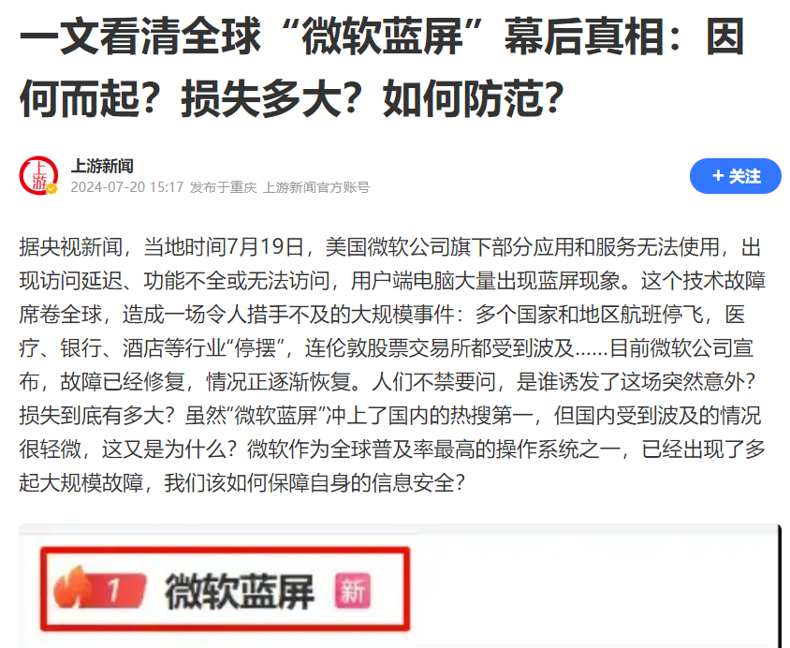



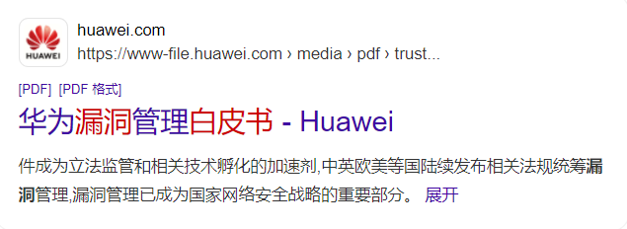

研究背景
$1billion
$5billion
谷歌漏洞悬赏计划^{[3]}
7·19微软蓝屏事件^{[1]}
数量多！危害大！检测难！
华为2024漏洞管理白皮书发布^{[2]}
[1] https://baike.baidu.com/item/7%C2%B719%E5%BE%AE%E8%BD%AF%E8%93%9D%E5%B1%8F%E4%BA%8B%E4%BB%B6/64667970
[2] https://www.huaweicloud.com/special/baipishu-anquan.html
[3] https://www.csoonline.com/article/3843143/google-paid-out-almost-120-million-to-bug-hunters-last-year.html
Notes:
背景少讲

Slide 5










国内外研究现状
人力
分析
分析
手动
漏洞类型
手动
报告
潜在的
漏洞位置
漏洞评分
手动
漏洞修复

Slide 6

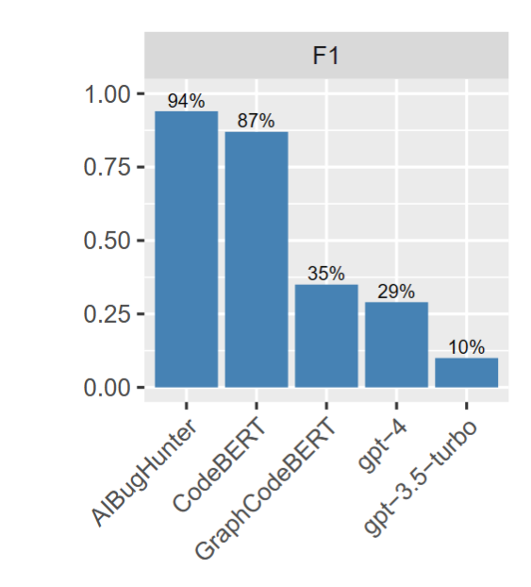
相关工作存在的不足
大语言模型应用于软件漏洞检测（ChatGPT...)
不足之处：
1. 传统方法只将纯代码作为输入，没有更多的结构信息.
2. 使用zero shot，模型没有足够多的领域知识.
3. 提示样例的设计很随机，不是专为漏洞检测而设计的.
4. 预训练模型和预训练微调范式输出格式存在天然差距.
[1] Fu, Michael, et al. "Chatgpt for vulnerability detection, classification, and repair: How far are we?." arXiv preprint arXiv:2310.09810 (2023).
Notes:
用中文

Slide 7
02
研究内容

Slide 8


课题研究内容
方法的研究与实现
1、改进提示微调训练三类不同结构的预训练模型;
2、结合图结构信息和上下文学习来增强大模型的漏洞分析能力
3、将图特征融合到微调方法中，节省资源
系统的设计与实现
开发出基于Gradio的插件工具
1、是否提示微调会比传统的预训练-微调范式效果更好?
2、提出的图结构信息和上下文学习方法是否有用?
3、多任务学习微调是否可以提高检测性能？
研究目标

Slide 9
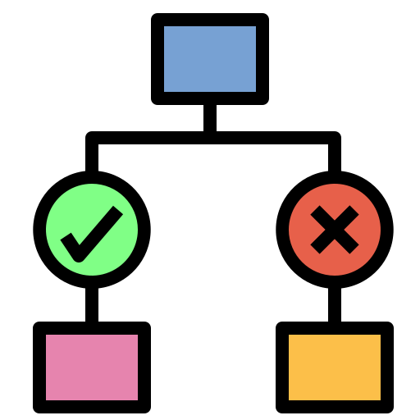

数据集构建与处理
漏洞检测任务数据集
预处理： 去除注释
生成图结构信息
……
数据集 | 样本量 | 正样本 | 负样本 | 比例（%）
Devign^{[1]} | 22361 | 10067 | 12294 | 45.02
BigVul^{[2]} | 179299 | 10547 | 168752 | 5.88
Reveal^{[3]} | 18169 | 1664 | 16505 | 9.16
漏洞类型检测任务数据集
排序 | 漏洞种类 | 漏洞名称 | 数量 | 比例（%）
1 | CWE-79 | 跨站脚本 | 9 | 1.07
2 | CWE-787 | 越界写入 | 44 | 5.28
3 | CWE-20 | 输入验证不当 | 228 | 27.34
4 | CWE-125 | 越界读取 | 107 | 12.83
5 | CWE-119 | 不当限制 | 446 | 53.48
[1] Zhou, Yaqin, et al. "Devign: Effective vulnerability identification by learning comprehensive program semantics via graph neural networks." NIPS 2019
[2] Fan, Jiahao, et al. "A C/C++ code vulnerability dataset with code changes and CVE summaries." MSR 2020
[3] Chakraborty, Saikat, et al. "Deep learning based vulnerability detection: Are we there yet." TSE 2022

Slide 10


基准方法与评估指标
[1] https://github.com/CGCL-codes/VulDeePecker
VulDeePecker
SySeVR
Devign
Reveal
AMPLE
[2] https://github.com/SySeVR/SySeVR
基准方法
[3] https://github.com/saikat107/Devign
[4] https://github.com/VulDetProject/ReVeal
[5] https://github.com/AMPLE001/AMPLE
注：基准方法复现于带有 NVIDIA RTX 4090 GPU, 64GB RAM 的机器上.
准确率
召回率
精准率
F1分数
$Accuracy=\frac{TP+TN}{TP+TN+FP+FN}$ （1）
$Recall=\frac{TP}{TP+FN}$ （2）
评估指标
$Precision=\frac{TP}{TP+FP}$ （3）
$F1score=2∗\frac{Precision∗Recall}{Precision+Recall}$ （4）

Slide 11
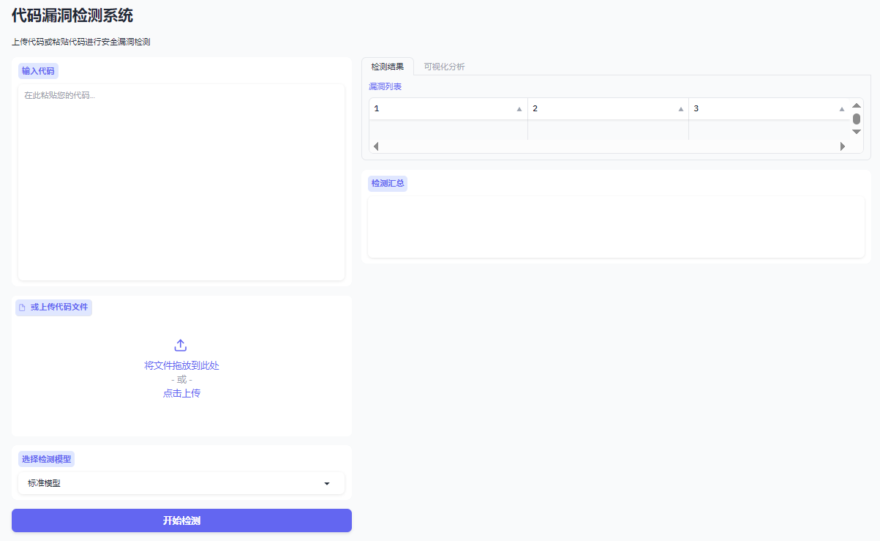
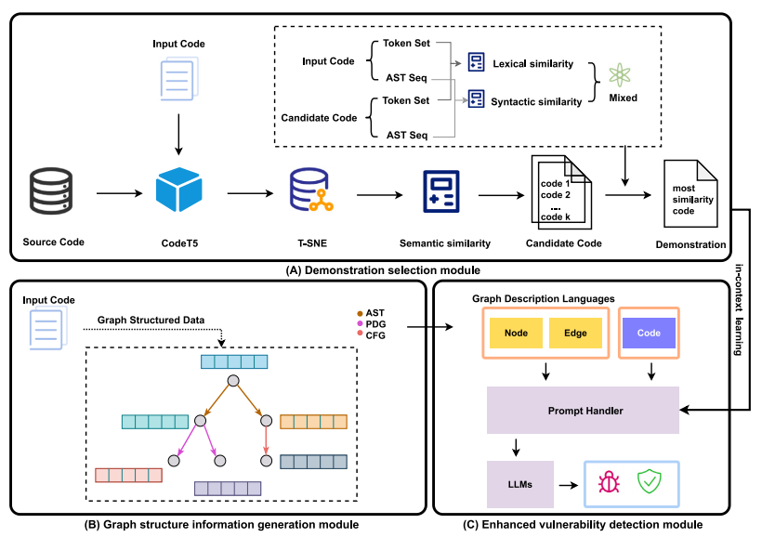
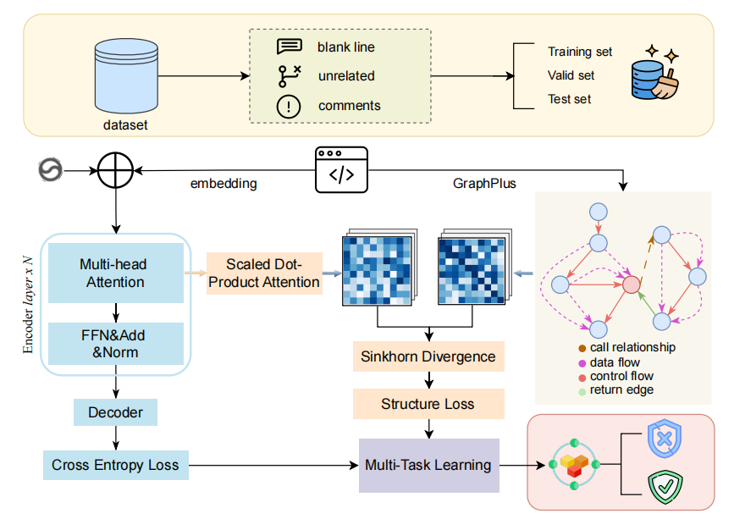
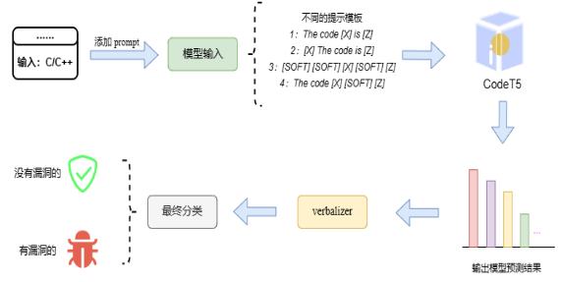
主要贡献与创新
Gradio_LLM4VD
GRACE
SIFT
PT4VD
阿里云部署
系统部署开源
INT8推理优化
JSS
ASE-J
APSEC
首次结合icl和程序分析
谷歌学术一年被引80+
F1指标 ↑28.65%
小样本缺陷检测
改变模型结构
在微调时提出新的损失函数
F1指标 ↑6.21%
首次提示微调应用到VD
28组实验，3个insight
开源新数据集

Slide 12
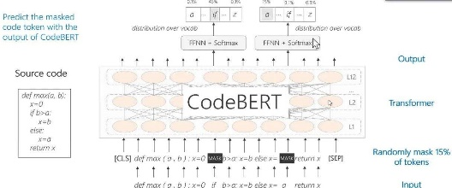

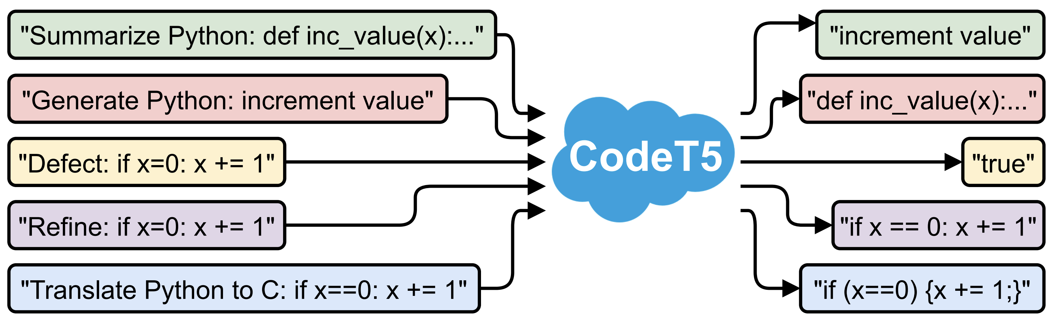
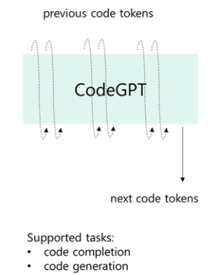
课题研究方案——方法一框架
CodeBERT^{[1]}
Encoder-only
CodeT5^{[2]}
Encoder-Decoder
CodeGPT^{[3]}
Decoder-only
[1] Feng, Zhangyin, et al. "CodeBERT: A Pre-Trained Model for Programming and Natural Languages." EMNLP 2020
[2] Wang, Yue, et al. "CodeT5: Identifier-aware Unified Pre-trained Encoder-Decoder Models for Code Understanding and Generation." EMNLP 2021
[3] Lu, Shuai, et al. "CodeXGLUE: A Machine Learning Benchmark Dataset for Code Understanding and Generation." NeurIPS 2021

Slide 13

实验问题设置与结果
提示微调（方法一）在漏洞检测任务上的有效性
模型 | 方法 | FFMpeg |  |  |  | Reveal |  |  |  | Big-Vul
 |  | 准确率 | 精确率 | 召回率 | F1分数 | 准确率 | 精确率 | 召回率 | F1分数 | 准确率 | 精确率 | 召回率 | F1分数
CodeBERT | 预训练微调 | 61.71 | 56.70 | 50.29 | 53.30 | 94.24 | 47.90 | 31.99 | 38.36 | 88.21 | 40.63 | 33.75 | 36.87
 | 提示微调 | 62.99 | 61.08 | 52.27 | 56.33 | 97.98 | 91.55 | 70.50 | 79.66 | 89.05 | 43.13 | 34.31 | 38.21
CodeT5 | 预训练微调 | 62.13 | 57.45 | 54.54 | 55.95 | 95.13 | 55.13 | 68.98 | 61.29 | 85.22 | 40.91 | 34.16 | 37.23
 | 提示微调 | 63.35 | 62.41 | 55.30 | 58.64 | 98.13 | 93.13 | 74.77 | 82.94 | 89.46 | 43.20 | 36.08 | 39.32
CodeGPT | 预训练微调 | 62.49 | 57.16 | 51.36 | 54.10 | 95.13 | 49.62 | 60.10 | 54.36 | 84.29 | 39.16 | 34.01 | 36.40
 | 提示微调 | 63.03 | 59.01 | 62.88 | 60.88 | 97.42 | 82.51 | 69.04 | 75.17 | 87.42 | 40.64 | 35.57 | 37.93

Slide 14
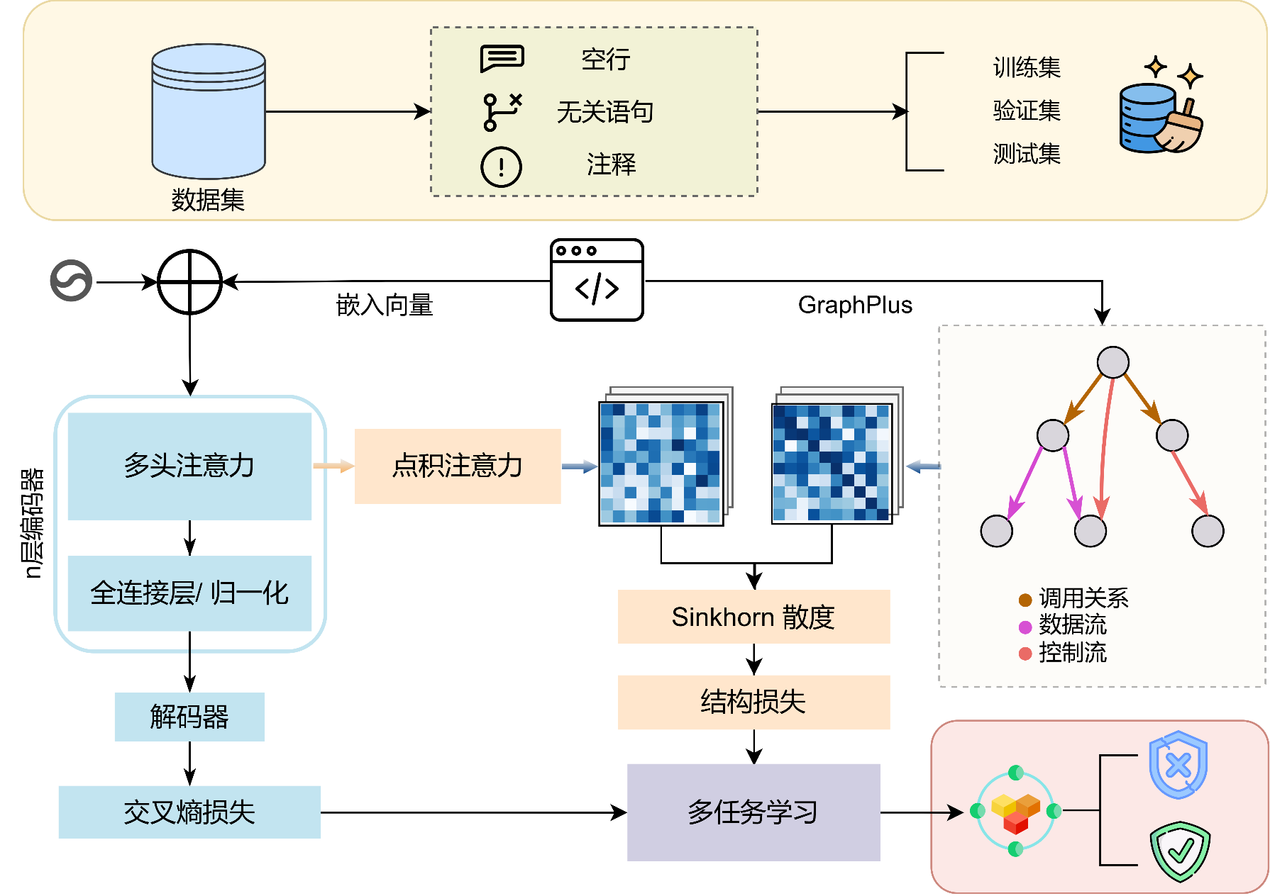
课题研究方案——方法二框架
Notes:
图用中文

Slide 15
实验问题设置与结果
SIFT（方法二）在漏洞检测任务上的有效性
模型 | 方法 | FFMpeg |  |  |  | Reveal |  |  |  | Big-Vul
 |  | 准确率 | 精确率 | 召回率 | F1分数 | 准确率 | 精确率 | 召回率 | F1分数 | 准确率 | 精确率 | 召回率 | F1分数
基于序列 | Vuldeepecker | 49.91 | 46.05 | 32.55 | 39.14 | 73.37 | 21.13 | 13.10 | 16.17 | 81.19 | 38.44 | 12.75 | 19.15
 | SySeVR | 47.85 | 46.06 | 58.81 | 51.66 | 74.33 | 40.07 | 24.94 | 30.74 | 90.10 | 30.91 | 14.08 | 19.34
 | Russell | 57.60 | 54.76 | 40.72 | 46.71 | 68.51 | 16.21 | 52.68 | 24.79 | 86.85 | 14.86 | 26.97 | 19.17
基于图 | Devign | 56.89 | 52.50 | 64.67 | 57.95 | 87.49 | 31.55 | 36.65 | 33.91 | 92.78 | 30.61 | 15.96 | 20.98
 | Reveal | 61.07 | 55.50 | 70.70 | 62.19 | 81.77 | 31.55 | 61.14 | 41.62 | 87.14 | 17.22 | 34.04 | 22.87
 | AMPLE | 63.01 | 53.26 | 83.21 | 64.95 | 90.72 | 50.06 | 43.28 | 46.42 | 93.14 | 28.98 | 34.58 | 32.11
基于大模型 | LineVul | 63.75 | 63.98 | 50.51 | 56.45 | 92.43 | 48.86 | 41.35 | 44.79 | 95.82 | 90.68 | 83.31 | 86.94
 | CodeBERT | 62.08 | 62.94 | 58.70 | 60.74 | 88.21 | 48.95 | 35.35 | 41.06 | 94.24 | 47.90 | 31.99 | 38.36
 | GRACE | 59.78 | 53.94 | 82.13 | 65.11 | 89.73 | 33.21 | 61.53 | 43.13 | 90.73 | 32.52 | 39.08 | 35.50
Ours | SIFT | 65.02 | 64.12 | 69.30 | 66.61 | 93.27 | 49.16 | 52.75 | 50.89 | 96.88 | 92.83 | 86.75 | 89.69

Slide 16
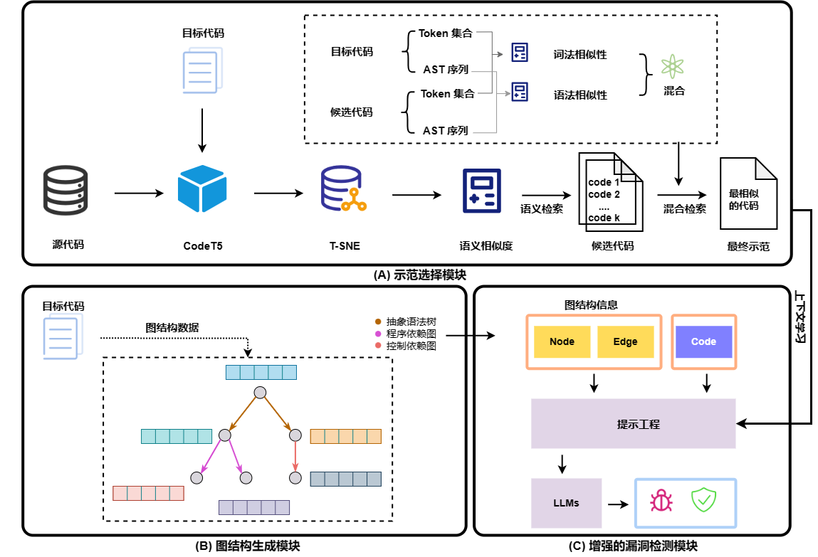
课题研究方案——方法三框架

Slide 17
实验问题设置与结果
GRACE（方法三）在漏洞检测任务上的有效性
数据集 | FFMpeg |  |  |  | Reveal |  |  |  | Big-Vul
基线 | 准确率 | 精确率 | 召回率 | F1分数 | 准确率 | 精确率 | 召回率 | F1分数 | 准确率 | 精确率 | 召回率 | F1分数
VulDeePecker | 49.91 | 46.05 | 32.55 | 39.14 | 73.37 | 21.13 | 13.10 | 16.17 | 81.19 | 38.44 | 12.75 | 19.15
Russell | 57.60 | 54.76 | 40.72 | 46.71 | 68.51 | 16.21 | 52.68 | 24.79 | 86.85 | 14.86 | 26.97 | 19.17
SySeVR | 47.85 | 46.06 | 58.81 | 51.66 | 74.33 | 40.07 | 24.94 | 30.74 | 90.10 | 30.91 | 14.08 | 19.34
Devign | 56.89 | 52.50 | 64.67 | 57.95 | 87.49 | 31.55 | 36.65 | 33.91 | 92.78 | 30.61 | 15.96 | 20.98
Reveal | 61.07 | 55.50 | 70.70 | 62.19 | 81.77 | 31.55 | 61.14 | 41.62 | 87.14 | 17.22 | 34.04 | 22.87
IVDect | 57.26 | 52.37 | 57.55 | 54.84 | - | - | - | - | - | - | - | -
GRACE | 59.78 | 53.94 | 82.13 | 65.11 | 89.73 | 33.21 | 61.53 | 43.13 | 90.73 | 32.52 | 39.08 | 35.50

Slide 18
03
系统展示

Slide 19
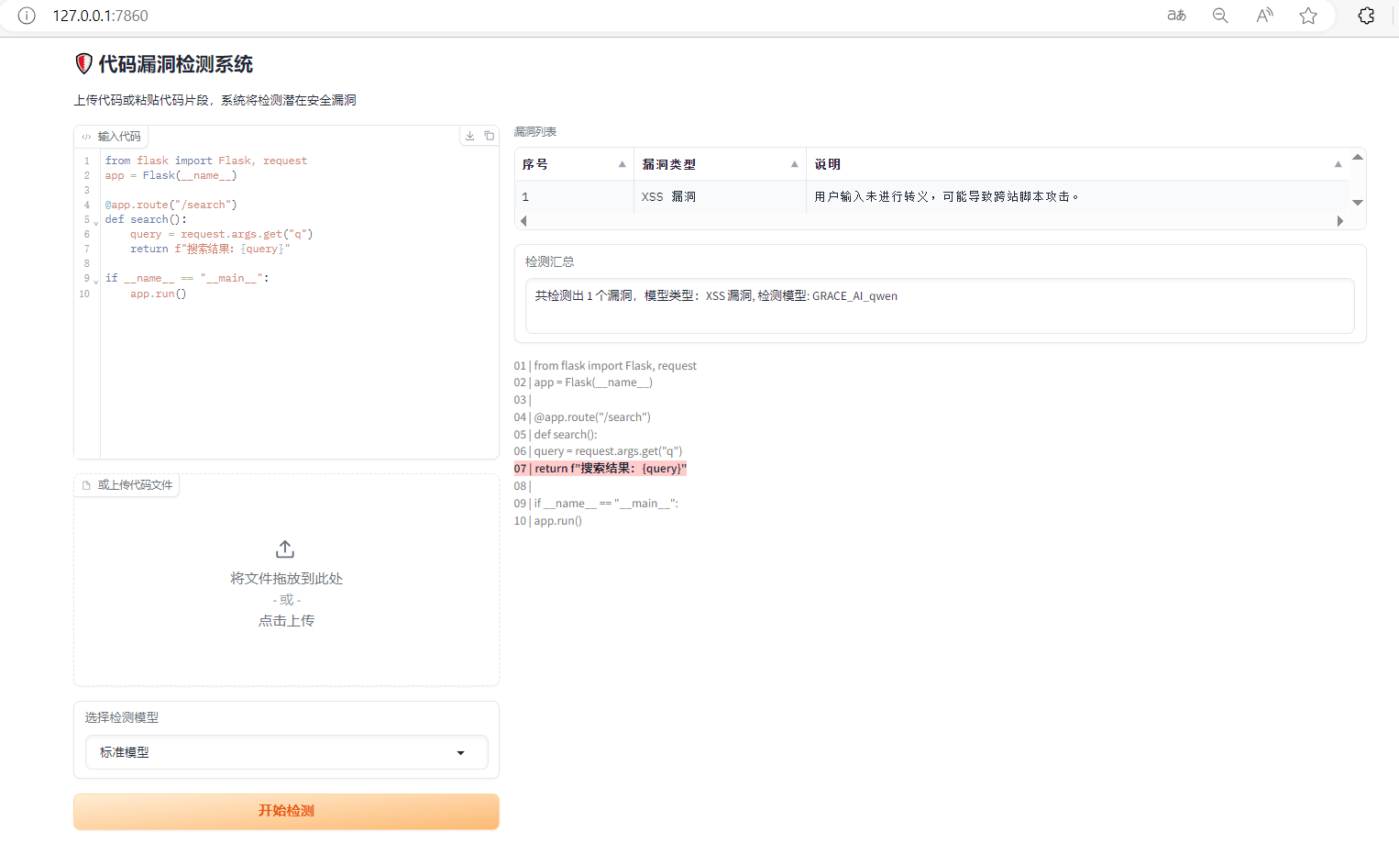

系统展示
多格式上传
检测结果多元展示
Int8量化加速推理
Notes:
英文写成中文，pycharm写对了

Slide 20
04
研究成果

Slide 21

已有成果
[1] Guilong Lu, Xiaolin Ju*, Xiang Chen* , et al. [APSEC 2023_CCF-C]
Assessing the Effectiveness of Vulnerability Detection via Prompt Tuning: An Empirical Study
[2] Guilong Lu, Xiaolin Ju*, Xiang Chen , et al. [JSS 2024_CCF-B & JCR-Q2]
GRACE: Empowering LLM-based Software Vulnerability Detection with Graph Structure and In-context Learning.
[3] Guilong Lu, Xuntao Guo, Rongjuncheng Zhang*, et al. [NeurIPS2025 under review _ CCF-A]
BizFinBench: A Business-Driven Real-World Financial Benchmark for Evaluating LLMs
[4] Liping Wang¹, Guilong Lu¹, Xiang Chen*, et al. (共同一作) [ASEJ 2024_CCF-B & JCR-Q2]
SIFT: Enhance the performance of vulnerability detection by incorporating structural knowledge and multi-task learning
[5] Zhilong Cai, Yongwei Cai, Xiang Chen*, Guilong Lu, et al. [JSS 2024_CCF-B & JCR-Q2]
CSVD-TF: Cross-project Software Vulnerability Detection with TrAdaBoost by Fusing Expert Metrics and Semantic Metrics.
[6] Wenlong Pei, Yilin Huang, Xiang Chen*, Guilong Lu, et al. [ASEJ 2024_CCF-B & JCR-Q2]
SURF: Semi-Supervised Software Vulnerability Assessment via Code Lexical and Structural Information Fusion.
[7] Xiangyu Shi, Xiaolin Ju*, Xiang Chen, Guilong Lu , et al. [QRS 2023_CCF-C]
SemirFL: Boosting Fault Localization via Combining Semantic Information and Information Retrieval
论文

Slide 22



已有成果
（陆桂龙、鞠小林、陈翔等人）一种融合多维度特征的自动定位安全补丁方法（实审）公开号CN115729741A
（陆桂龙、鞠小林、陈翔等人）一种使用CodeT5模型和提示微调的源代码漏洞预测方法（实审）公开号CN116910760A
（陆桂龙、鞠小林、陈翔等人）一种改进的基于大语言模型的漏洞检测方法（实审）公开号CN117494131A
（陆桂龙、鞠小林、陈翔等人）一种基于漏洞原因描述和指令微调的软件漏洞检测方法 （实审）公开号 CN118364470A （陆桂龙、鞠小林、陈翔等人）一种基于代码结构知识微调的源代码漏洞检测方法 （实审）公开号 CN118312438A
专利
[1] 2023 华为杯第五届中国研究生人工智能创新大赛、全国二等奖；（I类竞赛）
[2] 2023 第九届中国研究生智慧城市技术与创意设计大赛、全国二等奖 ；（I类竞赛）
[3] 2023 南通大学研究生网络安全创新大赛、南通大学一等奖；（I类竞赛）
[4] 2024 华为杯第二十届中国研究生数学建模竞赛、全国二等奖 ；（I类竞赛）
[5] 2025 中国高校计算机大赛 网络技术挑战赛 华东赛区二等奖（*2）；（I类竞赛）
竞赛
奖项
2023-2024学年度：国家奖学金，研究生一等学业奖学金，校优秀毕业生，学习之星
2022-2023学年度：研究生一等学业奖学金，优秀研究生，优秀研究生干部，百度最佳贡献奖

Slide 23
06
致谢

Slide 24

致谢
感谢母校提供了宝贵的学习与实践的机会!
感谢NTU ISE研究组!
感谢陈亮导师、鞠小林导师、陈翔导师给与的耐心指导!
感谢同学的支持与帮助!
感谢各位答辩评审!

Slide 25
感谢各位老师！

